Slide 1
Экзаменационный билет №16 по модулю ПМ.01 «Разработка программных модулей программного обеспечения для компьютерных систем» Тема: «Приложение “Учет производственной деятельности“.»
Выполнил студент группы п1-18:
бАтраков Данила сергеевич

Slide 2

Инструменты
Визуальная часть: Python
Логическая часть: Python
IDE: PyCharm

Slide 3
ПК 1.6 Описание задачи
Краткое описание программы:
Разработать DATABASE-приложение с возможностью создания и редактирования баз данных для учета производственной деятельности с использованием языка Python.
Полное описание задачи:
В окне приложения есть графы:
Кнопки, для создания или открытия базы данных и информации о программе.
Поля для заполнения базы данных.
Поле для удаления заказа из базы данных по его ID.
Входные данные:
ID ; Дата; Практикант; Содержание работы; Ответственный; Удаление по ID.
Выходные данные:
База данных с результатами введенных данных.

Slide 4
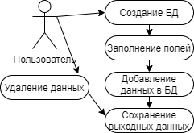
ПК 1.6 Диаграмма прецедентов

Slide 5
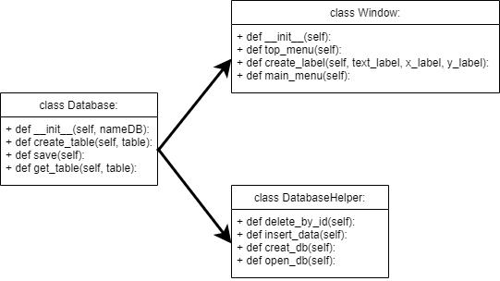
ПК 1.1 Диаграмма классов

Slide 6
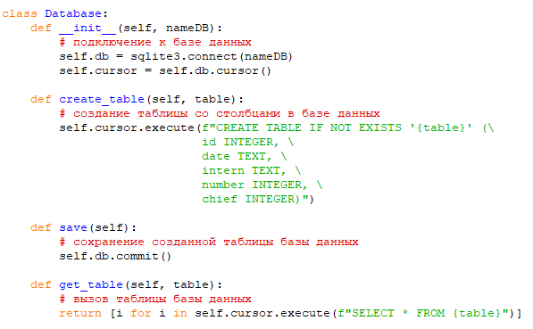
ПК 1.2 Определение классов по диаграмме
Листинг 1. (class Database):
Инициализация базы данных

Slide 7
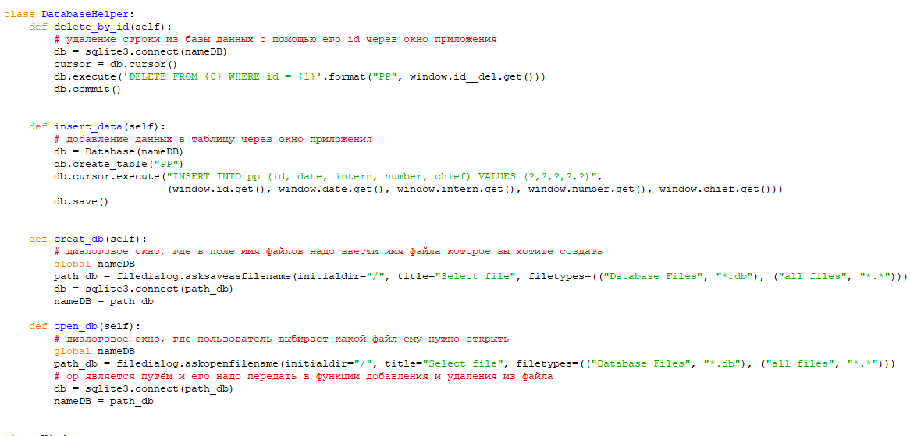
Листинг 2. (class DatabaseHelper):
Утилитарные функции приложения

Slide 8
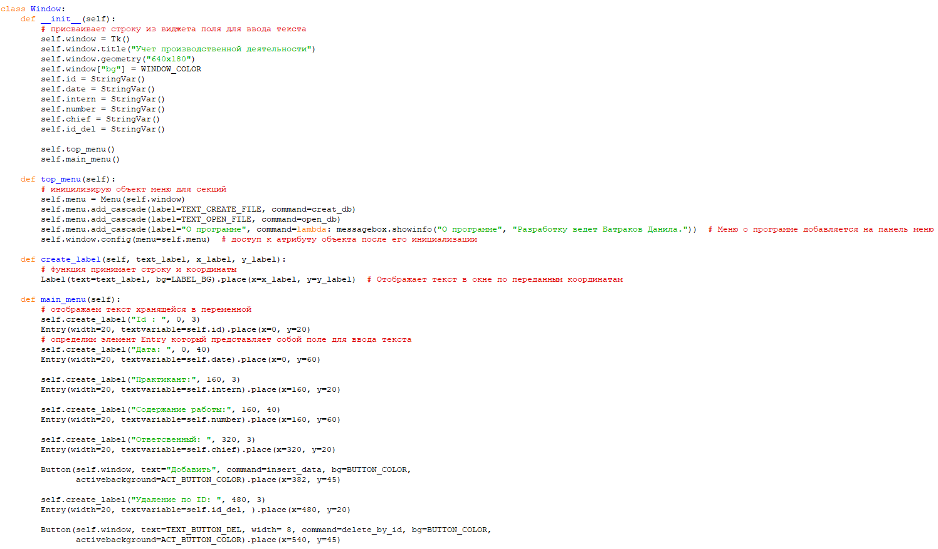
Листинг 3. (class Window):
Работа с окном приложения

Slide 9
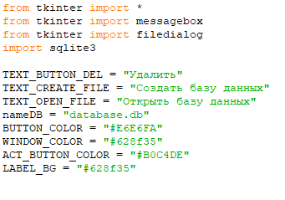
ПК 1.2 Проект с классами для выполнения задания
Листинг 4. Главный модуль:

Slide 10
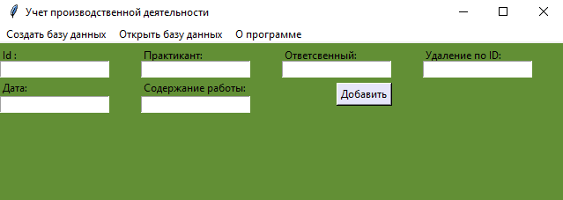
ПК 1.3 Отладка одного из модулей при разработке
В ходе написания проекта был найден баг, который возникал во время работы приложения. А именно при запуске программы не было функциональной кнопки «Удалить», это произошло из-за ошибки в названии функции.

Slide 11
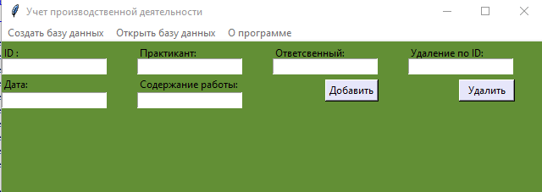
При проверке кода были исправлены найденные ошибки, в результате при запуске программы ошибок не было

Slide 12
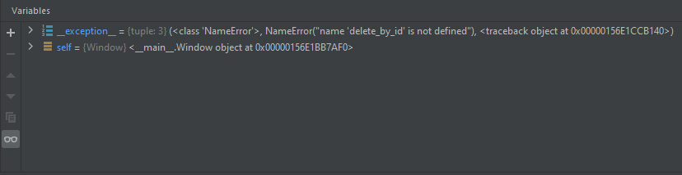
ПК 1.4 Тестовые наборы и тестирование одного из модулей
В качестве тестового набора был использован встроенный в PyCharm шаблон, под названием «Debug», в результате чего была выявлена ошибка в названии функции - «def delete_id()»:

Slide 13
ПК 1.5 Значение временной сложности О для одного из методов. Значение О оптимального кода
Значение О для оптимального кода будет О(n), т.к сложность алгоритма линейно растёт с увеличением входных данных

Slide 14

Спасибо за внимание

